Slide 1
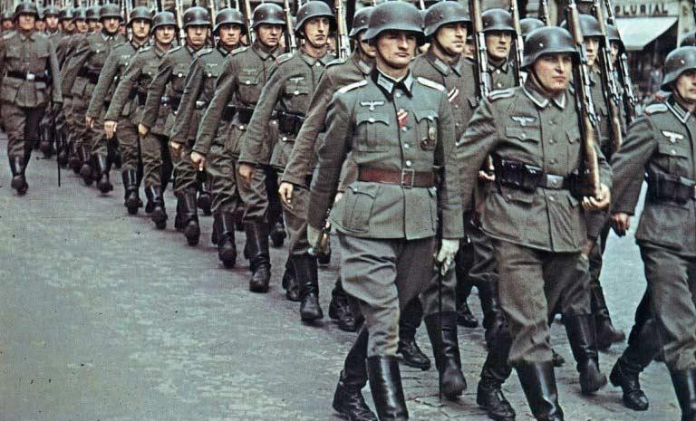
Вторая мировая война и её последствия (Ч. 1)
Лицей
Ивацевичского района
Всемирная история, 11 класс
Ситник П.В.
2023

Slide 2
План
Главные этапы Второй мировой войны
Начало Второй мировой войны

Slide 3
Главные этапы Второй мировой войны
Вторая мировая война стала продолжением экспансионистской политики нацист- ской Германии и в итоге самым длительным и разрушительным конфликтом в ис- тории человечества.
Причины Второй мировой войны
стремление к военному реваншу и переделу мира Германии и её союзниц
неэффективность Версальско-Вашингтонской системы, отсутствие системы безопасности
приход к власти нацистов, складывание блока фашистских государств
Борьба за сферы влияния и природно-сырьевые ресурсы
Политика умиротворения агрессора стран Запада

Slide 4
Главные этапы Второй мировой войны
Характер Второй мировой войны
со стороны стран-агрессоров
для стран, подвергшихся агрессии и оккупации
несправедливый, захватнический характер
справедливый, освободительный характер

Slide 5
Главные этапы Второй мировой войны
Этапы Второй мировой войны
I этап
1 сентября 1939 г. - 21 июня 1941 г. | Ведение так называемой странной войны. Захват немецкими войсками многих государств Европы.
II этап
22 июня 1941 г. - ноябрь 1942 г. | Вступление в войну СССР. Отступление Красной армии и пер- вая её победа в битве за Москву. Расширение масштабов войны. Начало формирования антигитлеровской коалиции. Срыв плана «Барбаросса»
III этап
середина ноября 1942 г. - конец 1943 г. | Коренной перелом в ходе войны: крупнейшие победы Красной армии под Сталинградом и Курском. Успешное наступление англо-американских войск в Африке. Капитуляция Италии. Ук- репление союзнических отношений между странами антигит- леровской коалиции.

Slide 6
Главные этапы Второй мировой войны
Этапы Второй мировой войны
IV этап
конец 1943 г. - 9 мая 1945 г. | Освобождение Красной армией от фашистских захватчиков за- падных областей СССР, Польши, Румынии, Болгарии, Чехослова- кии, Восточной Германии. Открытие второго фронта. Полная и безоговорочная капитуляция Германии.
V этап
9 мая 1945 г. - 2 сентября 1945 г. | Военные действия союзнических войск на Дальнем Востоке и в Юго-Восточной Азии против Японии. Разгром и капитуляция Японии.

Slide 7
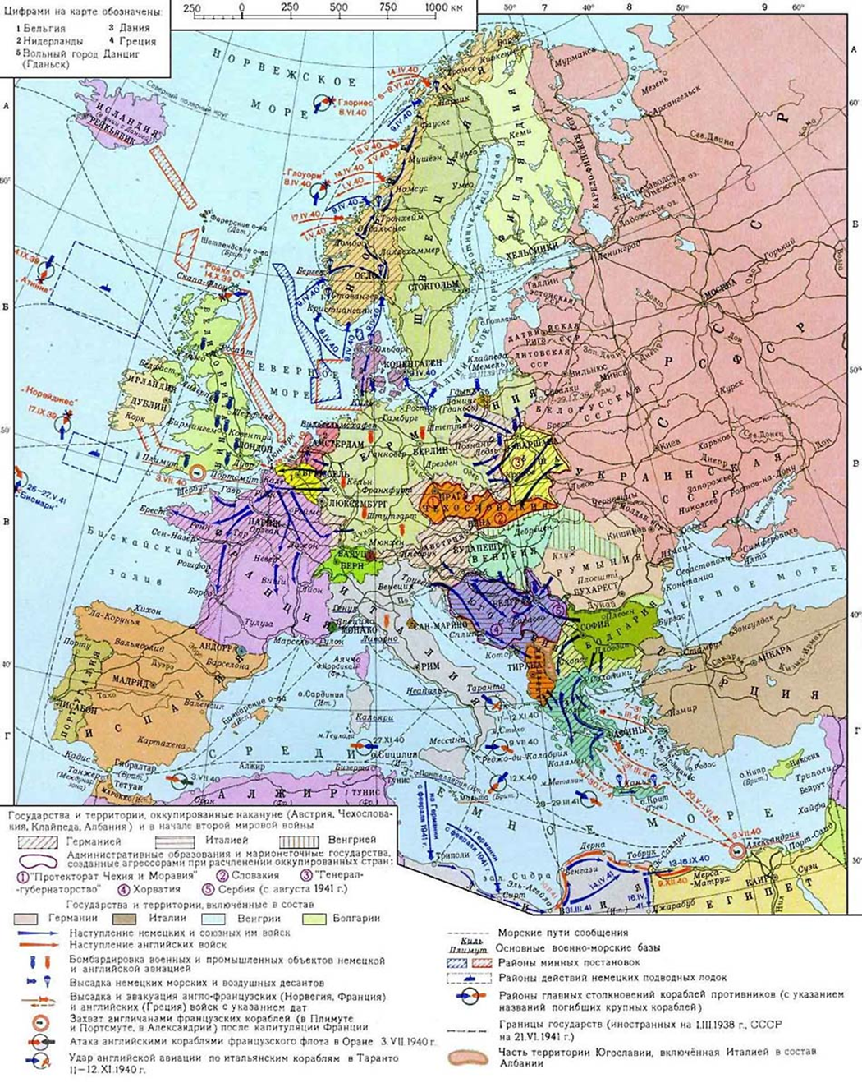
Начало Второй мировой войны
Началась с нападения нацистской Германии на Польшу 1 сентября 1939 г. Англия и Франция как союзники Польши объявили войну Германии 3 сентября 1939. Таким образом, Вторая мировая война разразилась внутри блока западноевропейских государств.
Военные действия в Европе в 1939-1941 гг.

Slide 8
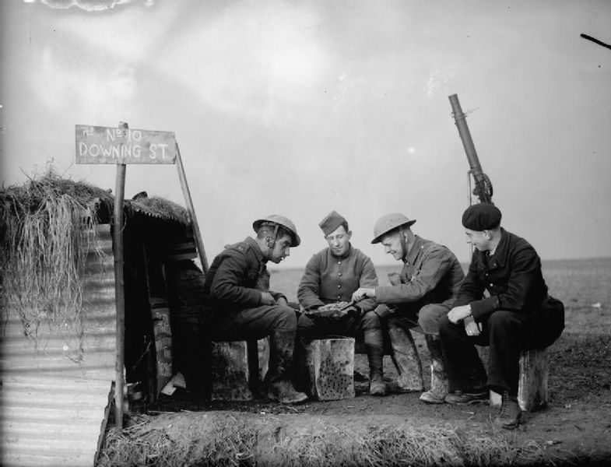
Начало Второй мировой войны
Реальной помощи Польше Англия и Франция не оказали. Германия тоже не вела про- тив них активных боевых действий. Польша оказалась один на один и была оккупирована немецкими войсками. Последние военные части капитулировали к 6 октября. Такая странная позиция Англии и Франции стала результатом их прежней политики умиротворения. Они надеялись на то, что Гитлер развернёт свои силы против СССР.
По этой причине первоначальный этап Второй мировой войны получил название «странная война».
План «Вайс»-«Белый» (война против Польши)
Солдаты британского экспедиционного
корпуса и французских ВВС на линии
фронта. 28 ноября 1939 г.

Slide 9
Начало Второй мировой войны
Германия, не встретив сопротивления, продол- жила свои агрессивные действия. В апреле 1940 г. немецкие войска захватили Норвегию и Данию. И уже 10 мая 1940 г. «странная война» в Европе закончилась, когда германские войска напали одновременно на Францию, Бельгию, Голландию, Люксембург и быстро оккупировали эти страны. Французская армия продержалась всего 17 дней. Франция капитулировала и пошла на сотрудни- чество с Германией.
Военные действия в
Европе в 1939-1941 гг.

Slide 10
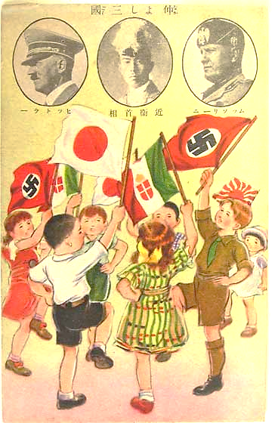
Начало Второй мировой войны
После этого в войну вступила Италия, а в сентябре 1940 г. было подписано соглаше- ние о военном союзе Германии, Италии и Японии - Тройственный пакт. К нему вско- ре присоединились Венгрия, Румыния, Словакия, Болгария и некоторые другие стра- ны.
Германия
Италия
1940 г.
Япония
Японский плакат, посвящённый
подписанию Тройственного пакта

Slide 11
1 сент 1939-10 мая 1940 =странная война
160 тайных встреч Гитлера с руков. Европы. Рассматривалась возможность нападения на СССР. Совещания и интриги с представителями Англии, Франции, Швеции,Турции, Финляндии и пр.
250 млн. марок потрачено на шпионаж.

Slide 12
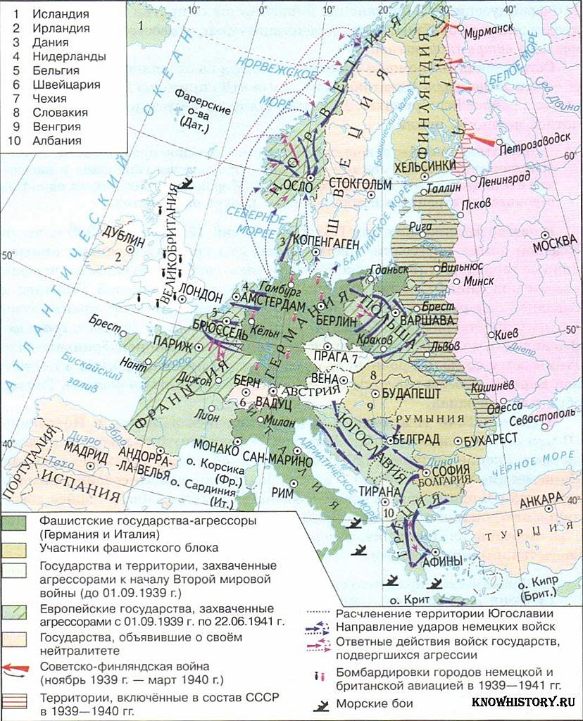
Начало Второй мировой войны
Оккупация Германией стран Западной Европы
9 апреля 1940 г. | Дания
9-14 апреля 1940 г. | Норвегия
10-11 мая 1940 г. | Люксембург
10-15 мая 1940 г. | Нидерланды
10-28 мая 1940 г. | Бельгия
10 мая - 22 июня 1940 г. | Франция
6-17 апреля 1941 г. | Югославия
6-23 апреля 1941 г. | Греция
Военные действия в Европе. 1939-1941 гг.

Slide 13
29 октября 1939 план «Гельб» план нападения на Бельгию, Нидерланды и Люксембург и далее на Францию
9 апреля 1940 –нападение и капитуляция Дании без сопротивления
9-14 апреля 1940 Норвегия (нефть), сопротивление 50 дней. Английский десант (неудачно)
10 мая 1940- 22 июня 1940 война против Бенилюкса и Франции. «Чудо под Дюнкерком», операция «Динамо»
Действия 5 колонны. Оккупация Франции. Режим Петена

Slide 14
Начало Второй мировой войны
Советское руководство использовало войну в Европе в целях укрепления безопасности и обороноспособности страны.
Под контроль территории Западной Украины и Западной Беларуси. Освободительный поход 17 сентября 1939 г., привёл к воссоединению белорусского народа в составе БССР и украинского народа в составе УССР. К Советскому Союзу были присоединены прибалтийские республики - Литва, Латвия и Эстония. Бессарабия
Территории, включённые в состав СССР в 1939-1940 гг.

Slide 15
Начало Второй мировой войны
Советско-финляндская война
30 ноября 1939-12 марта 1940
Линия Маннергейма
Майнильский инцидент
Московский договор –изменения по территориям
СССР добился важных территориальных уступок от Финляндии. Летом 1940 г. к нему была присоединена Бессарабия, находившаяся в составе Румынии с 1918 г. Все эти меры значительно отодвинули гра- ницы СССР на запад и способствовали укреп- лению безопасности
Однако декабрь 1939 –из Лиги Наций
Территории, включённые в состав СССР в 1939-1940 гг.

Slide 16
Начало Второй мировой войны
А.Гитлер готовился к нападению на Советский Союз, но не ранее чем захватит Великобританию.
Лето 1940 «Битва за Англию».
«Морской лев» –провал попытки высадки немецкого десанта
Бомбардировки
Ответные удару Англии
Англия отстояла Египет, остановила итальянцев в Африке
Но Италия вторглась в Грецию (октябрь 1940)
Югославию (апрель1941)
Военные действия в
Европе в 1939-1941 гг.

Slide 17
Декабрь 1940 –подписан «План Барбаросса» или «Директива №21»
Германия обещает
Венгрия+ Югославия и Украина
Румыния + Молдова
Финляндия+Карелия
Планы раздела СССР.
Подготовка к войне с СССР:
Добывающая промышл.Франции, Эльзас и Лотарингия-металлургия, автопром-Чехия. Числ рабочих в 2 раза, из союзников-40 дивизий и пр.

Slide 18
Сопротивление в Европе
Июнь 1940 Лондон «Свободная Франция/Сражающаяся Франция» Ш.де Голль, в стране – Национальный Фронт, маки
Польша Армия Крайова, Армия Людова, правительство Сикорского(Лондон)
Югославия –партизаны, НОАЮ Броз Тито
Италия –гарибальдийские бригады, Корпус Добровольцев Свободы

